Slide 1
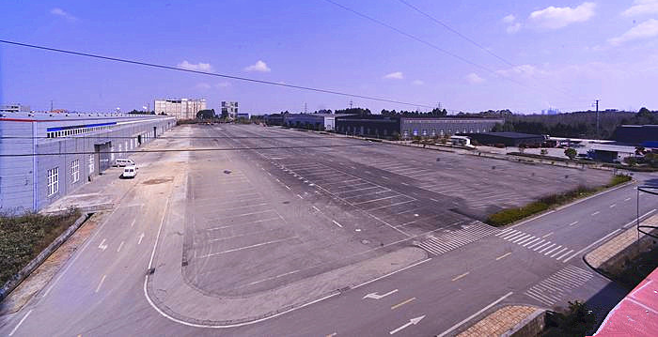
成都空港试驾场地
成都空港试驾场地位于成都市西航空港开发区内，紧邻成都双流机场，交通十分便利，配套设施完善，柏油路面场地，适合各类汽车试乘试驾、团购会、新车发布、汽车测评等活动。紧邻高中低端酒店、餐饮服务。

Slide 2
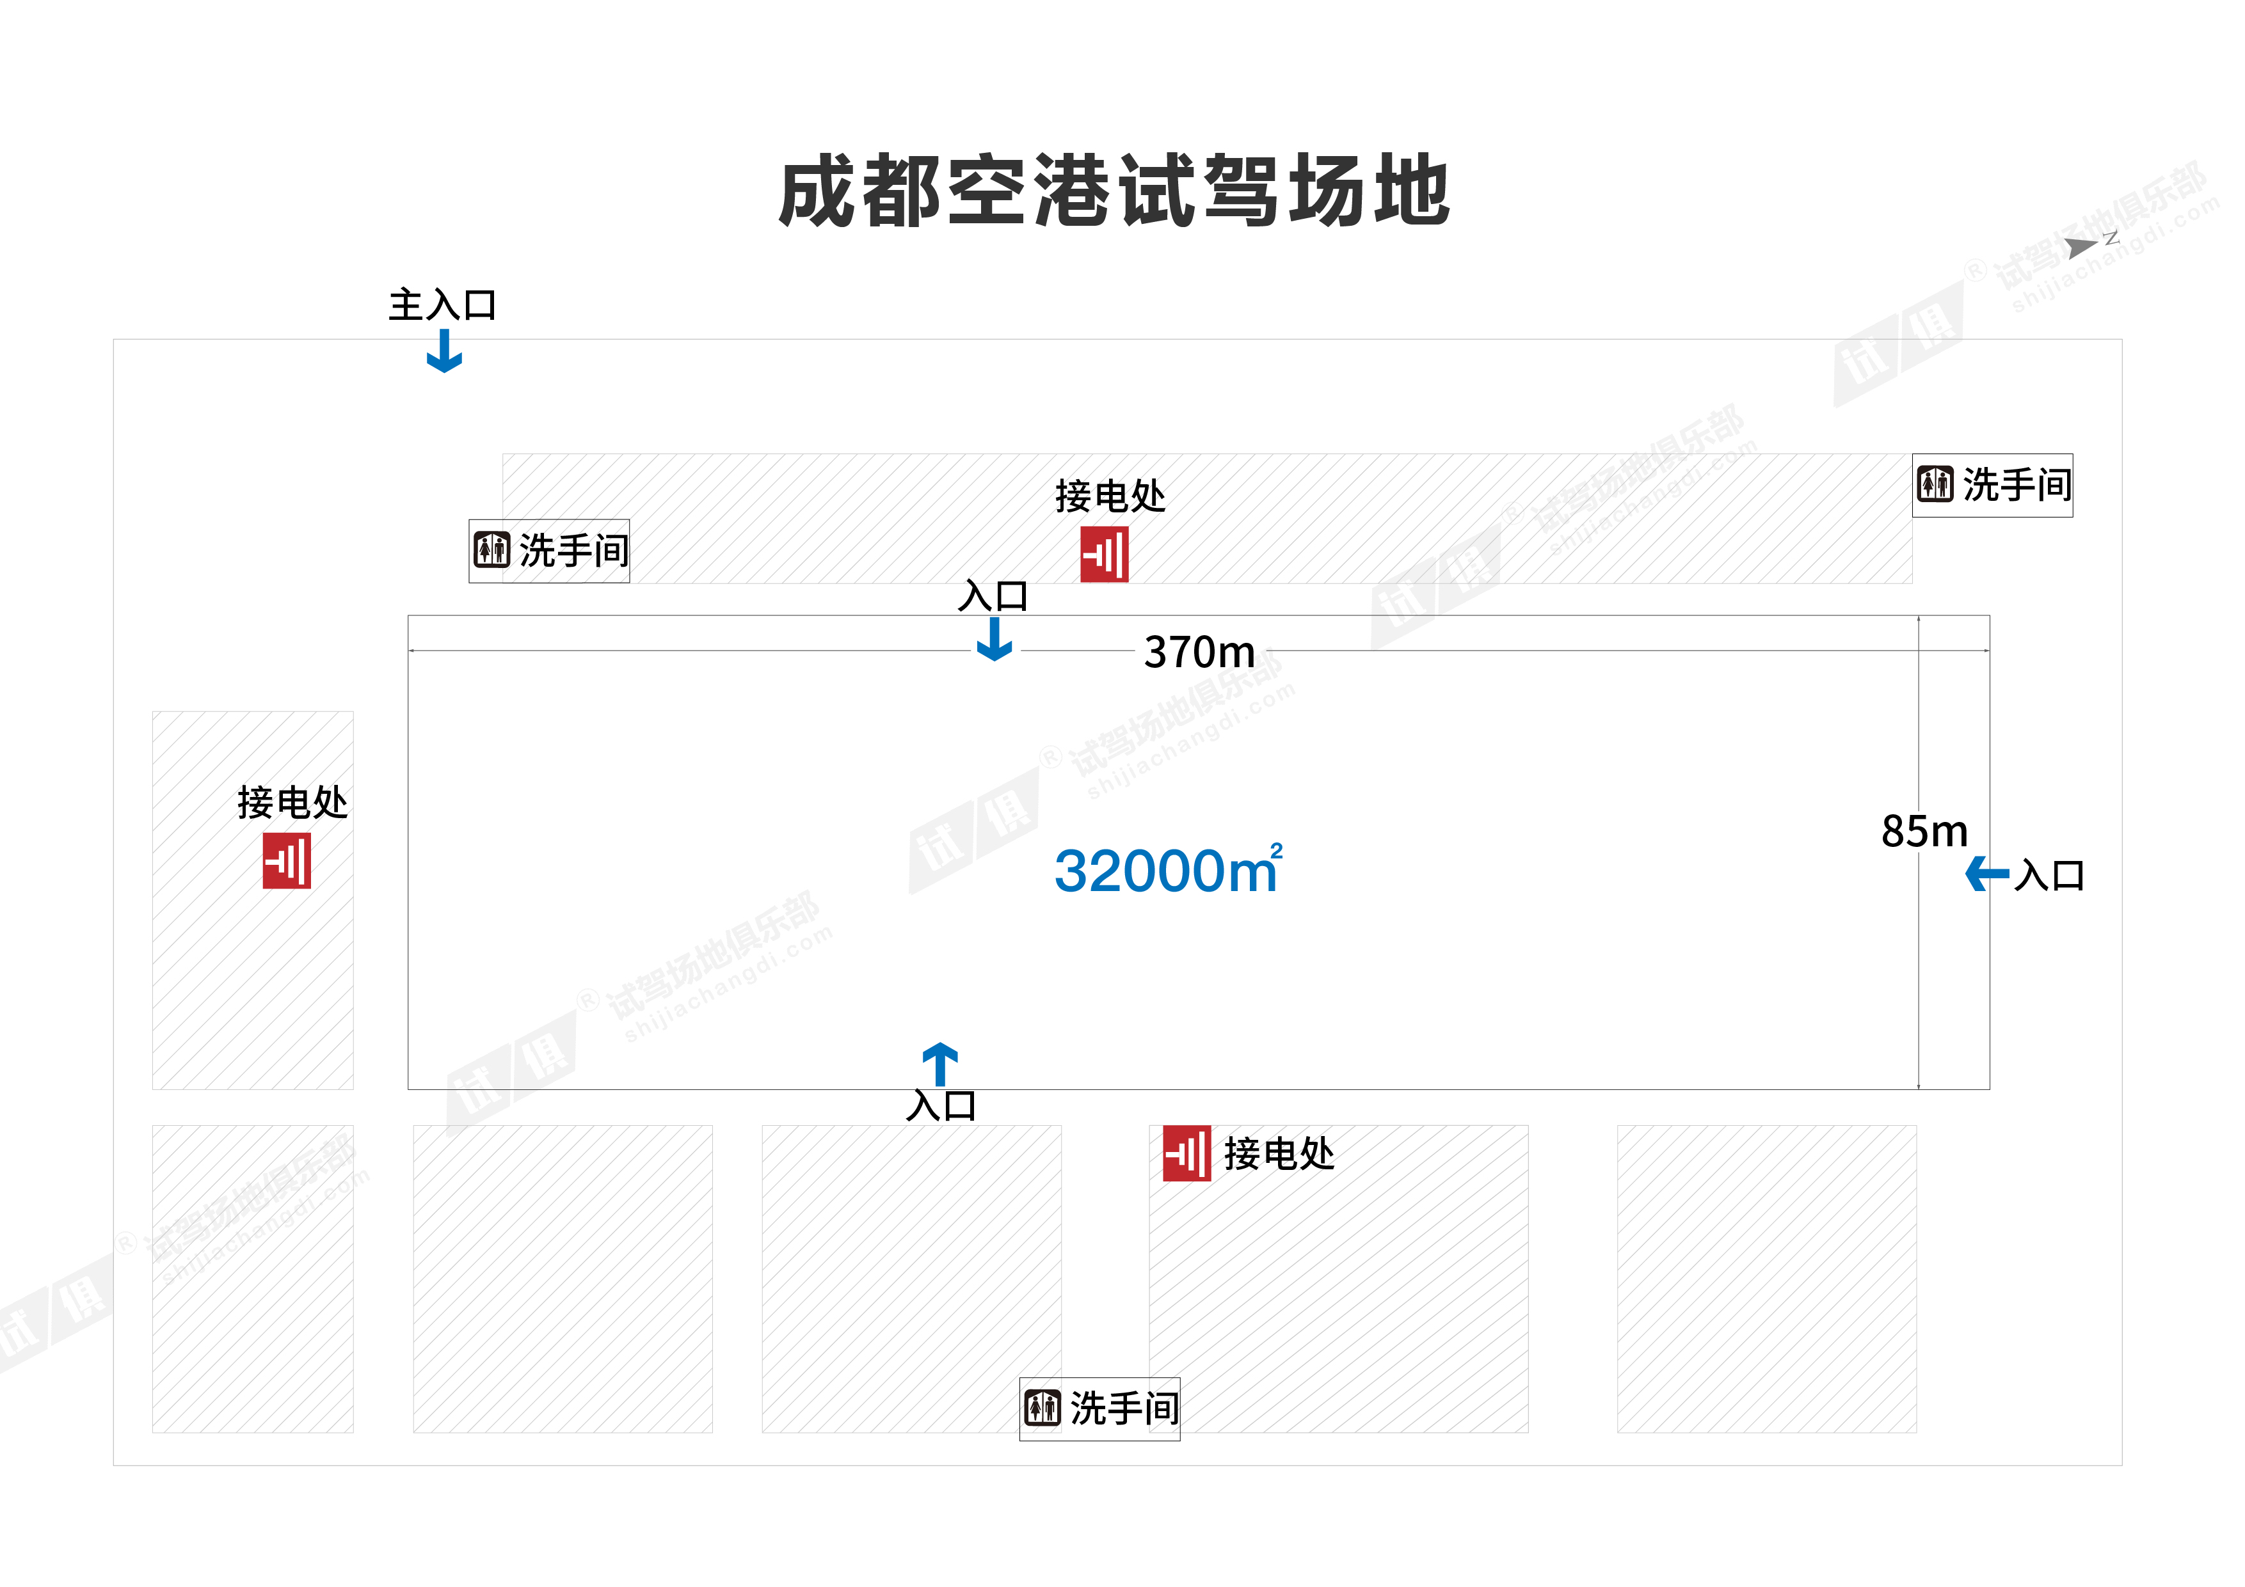
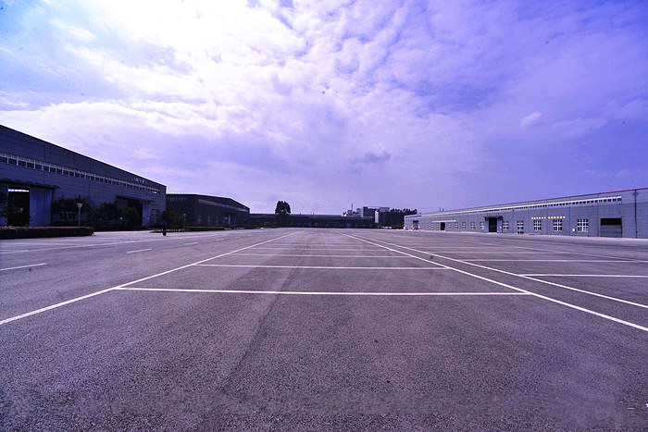
场地费用：4万/天
场地面积：长370m 宽85m 柏油地面 全封闭
供电供水：380v/600kw 方便接水 固定洗手间
配套设施：停车位 培训教室

Slide 3
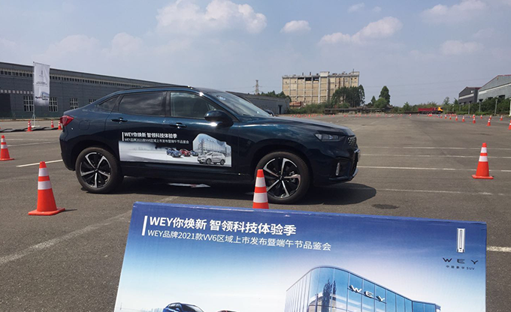
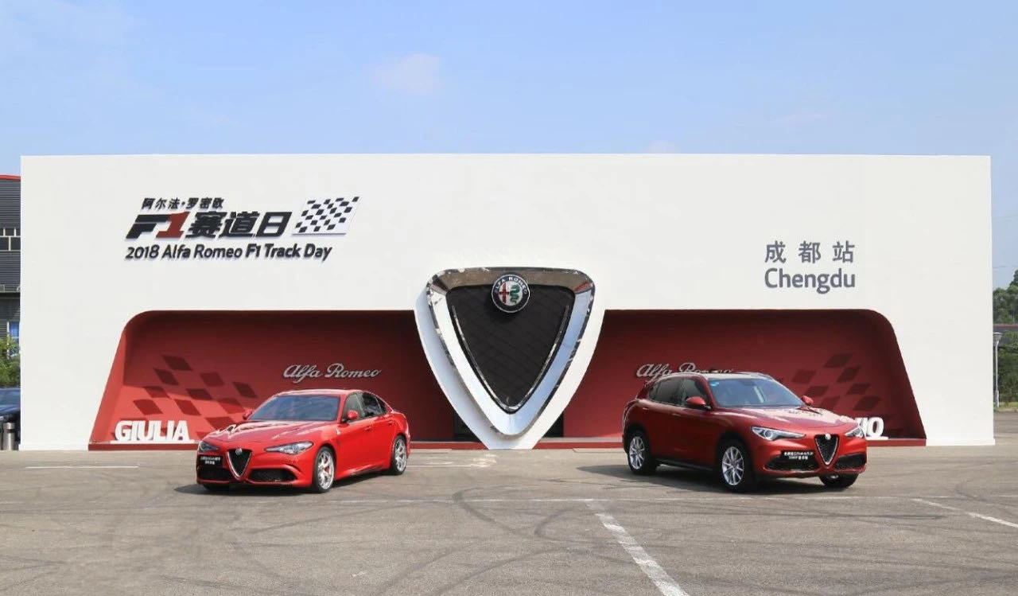
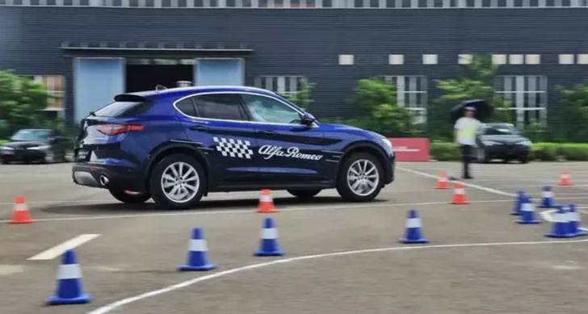
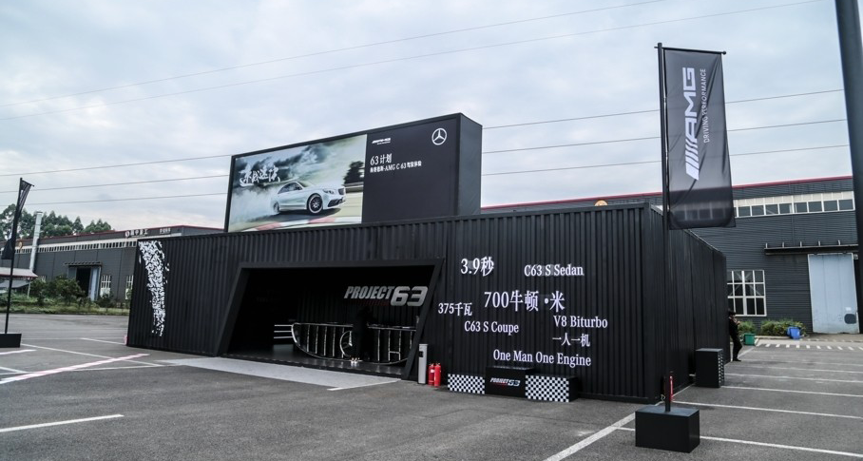
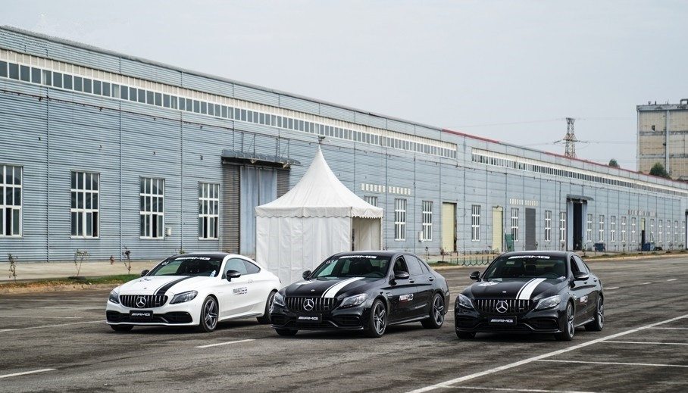
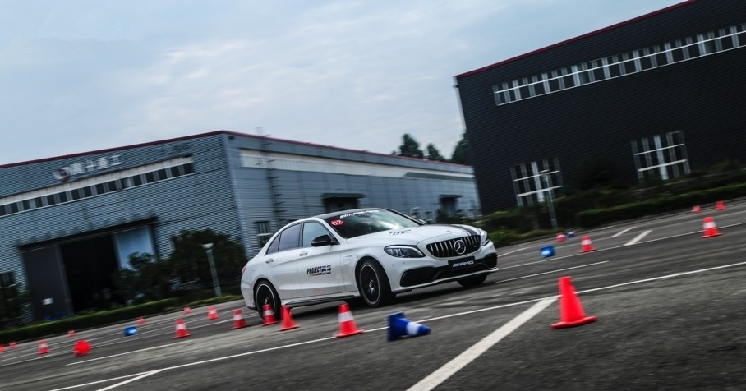
WEY品牌2021款上市发布品鉴会
阿尔法罗密欧f1赛道日
阿尔法罗密欧f1赛道日
梅赛德斯-AMG C63驾驭体验
梅赛德斯-AMG C63驾驭体验
梅赛德斯-AMG C63驾驭体验

